Slide 1
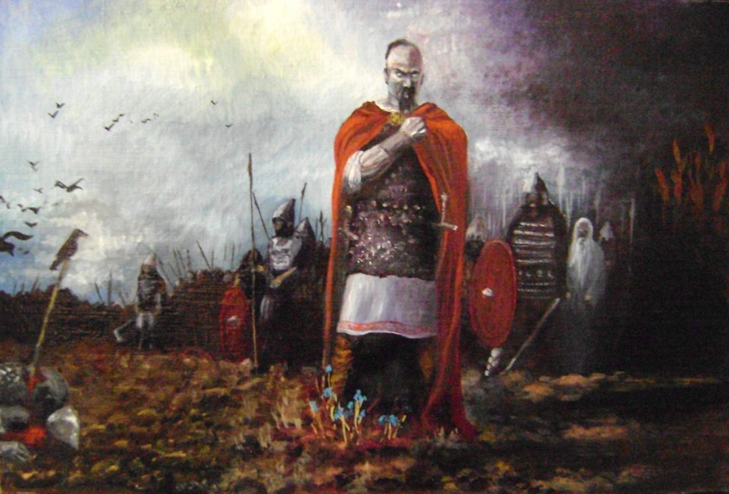
СВЯТОСЛАВ - ХРАБРЫЙ
Презентация по теме: «ДИНАСТИЯ РЮРИКОВИЧЕЙ», авторская
общеобразовательная общеразвивающая программа «Древо Жизни»,
Татуйко И.Н. педагог дополнительного образования

Slide 2
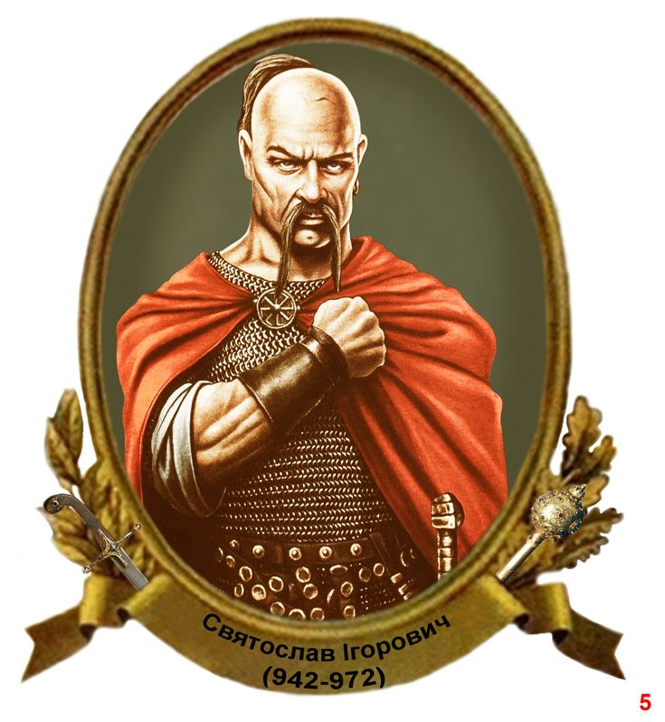
Цель: знакомство обучающих с биографией и деятельностью князя Святослава Игоревича
Князь Святослав Игоревич — один из самых успешных военачальников Древнерусского государства, за свою удаль и удачу в сражениях получивший прозвище «Храбрый»
«Святослав Храбрый»,
худ. И. Ожиганов

Slide 3
Биография князя в датах
Годы жизни: 940-е — 972 весна
Полных лет: не менее 32
Рождение: 940-е Годы правления: 945-972
Династия: Рюриковичи
Пришёл к власти: законно, как наследник Игоря
Правили до: князь Игорь , княгиня Ольга до 964 -регент
Правил после: Ярополк Святославич

Slide 4
Факты биографии
Смерть: убит печенегами (кочевниками) весной 972
Где умер: Днепровские пороги
Где похоронен: неизвестно
Родители
Отец: Игорь Рюрикович, князь
Мать: Ольга Святая, княгиня

Slide 5
Факты биографии
Официальная жена - 1 брак:
венгерская княжна Предслава
Незаконная жена:
Малуша, ключница (раба княгини Ольги)
Дети от 1 брака с венгерской княжной: Ярополк Святославич, Олег Святославич
Сын от Малуши: князь Владимир Святославич

Slide 6
Святослав-воин
О первых самостоятельных шагах Святослава «Повесть временных лет» сообщает с 964 года:
«Когда Святослав вырос и возмужал, стал он собирать много воинов храбрых, и быстрым был, словно барс и много воевал. В походах же не возил за собою ни возов, ни котлов, не варил мяса, но, тонко нарезав конину, или зверину, или говядину и зажарив на углях, так ел; не имел он шатра, но спал, постилая потник с седлом в головах, — такими же были и все остальные его воины. И посылал в иные земли со словами: «Иду на вы!»

Slide 7
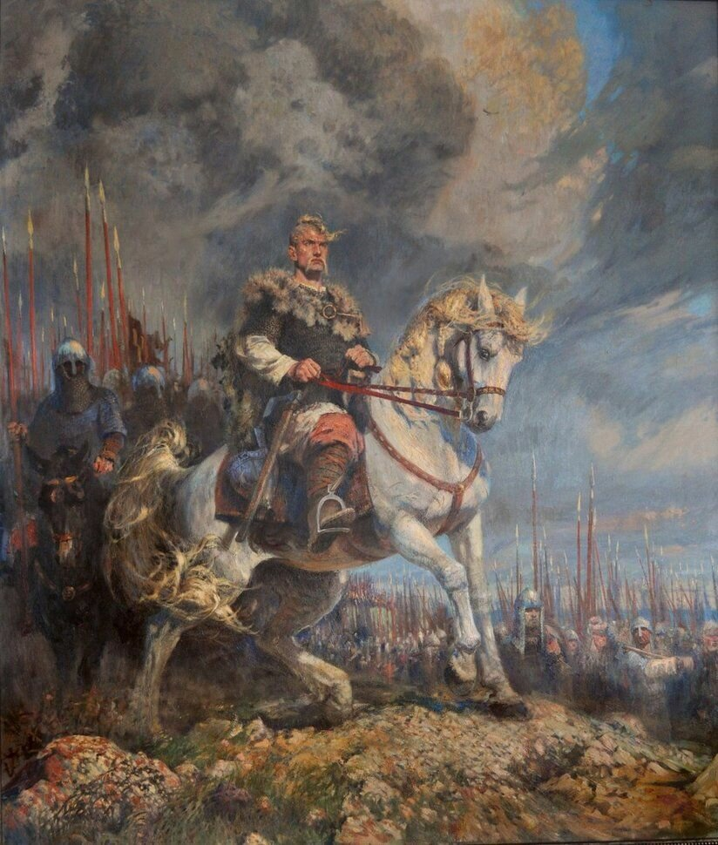
«Князь Святослав», худ. Г. Семирадский

Slide 8
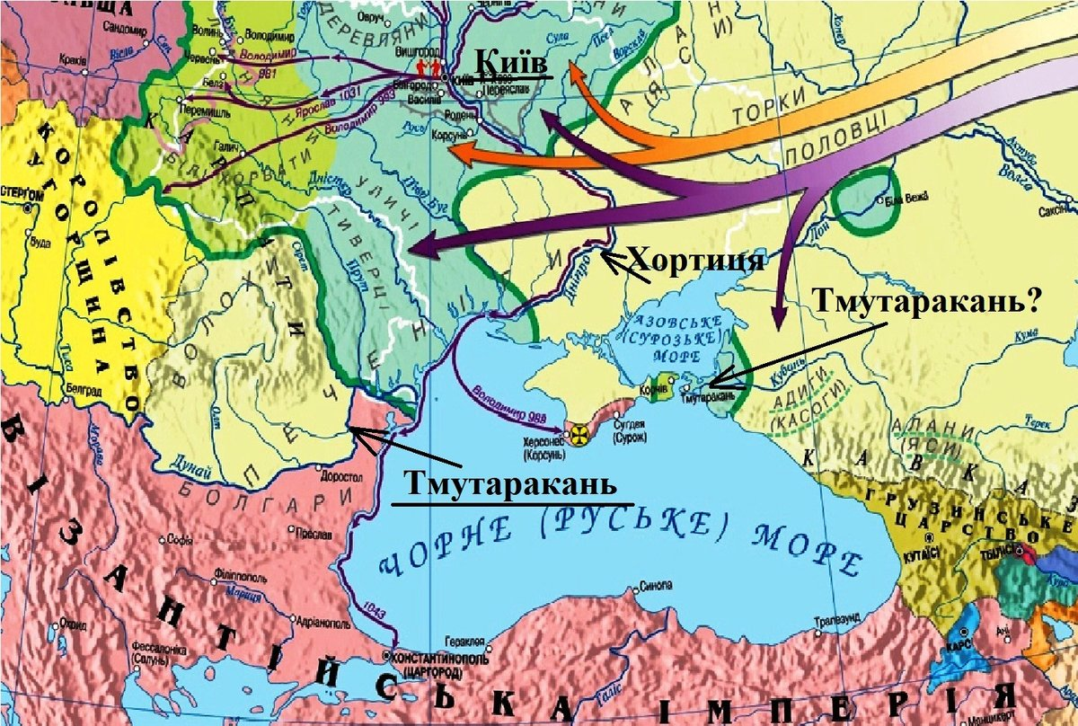
Победы Святослава
В 965 году одержал победу над хазарским каганатом и занял их территории, включая города Тмутаракань и Белая Вежа

Slide 9
Победы Святослава
Святослава в 968 году разбил болгар. Однако, осадившие Киев печенеги вынудили князя вернуться на защиту собственного государства. Также в это время умирает его мать, Ольга. Но разобравшись с печенегами, Святослав снова собирает войско и идет на Болгар.

Slide 10
Война с Византией
В 970 году войско князя выдвинулось на Византию. На стороне Святослава были болгары, венгры и печенеги.
Лев Диакон упоминает о 30 000 солдат на его стороне, и 10000-12000 солдат у византийского полководца Варды Склира.

Slide 11
Война с Византией
Набрав силы, Святослав снова нападает на Византию. В одном из сражений, один из телохранителей византийского императора Цимисхия по имени Анемас ранил Святослава.

Slide 12
Война с Византией
После этого Святослав принимает решение о начале мирных переговоров с Византией. Он предлагает покинуть Болгарию в обмен на ненападение во время отхода войск в Киев.

Slide 13
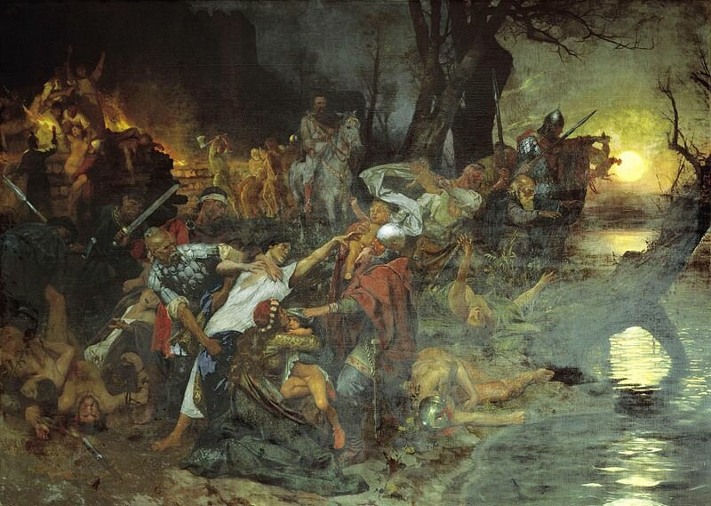
«Тризна русских дружинников после битвы под Доростолом в 971»
Г. Семирадский

Slide 14
Гибель Святослава
Битва Святослава с печенегами (засада на реке Днепр) становится последней для него. Вернулись в Киев лишь немногие из дружины (под предводительством Свенельда – воеводы)

Slide 15
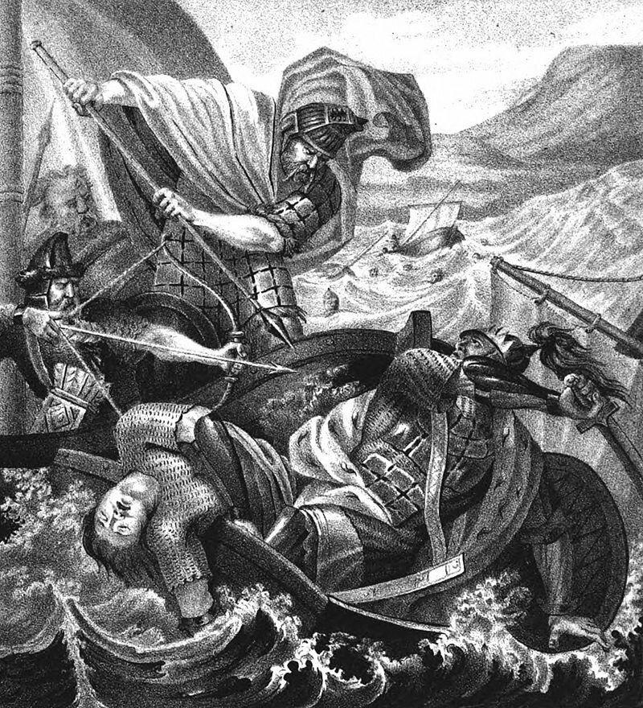
«Кончина Святослава», худ. Спиранский

Slide 16
Выводы:
1) Князь Святослав был больше воин, чем политик;
2) Расширил территорию своего государства (присоединил племя вятичей);
3) Победил кочевников (хазар, булгар);
4) Остался язычником;
5) Князь Святослав стал легендарной личностью еще при жизни.

Slide 17
СПАСИБО ЗА ВНИМАНИЕ!

